Slide 1
ИМУНИ СИСТЕМ КРВНЕ ГРУПЕ

Slide 2
КАКО ОСНАЖИТИ ИМУНИТЕТ?
Правилна прехрана
Довољан унос течности
Умјерена физичка активност
Довољна количина сна и одмора

Slide 3
Способност организма да се брани и одбрани од штетних утицаја назива се ИМУНОСТ или ОТПОРНОСТ
Имуни систем је одбрамбени систем организма који располаже разним механизмима које реализују првенствено бијеле крвне ћелије и тако нас штите од вируса, бактерија, гљивица, паразита, туморских ћелија итд.
Имунолошки систем није локализован. То је мрежа коју чине ћелије, ткива и органи који заједно сарађују у одбрани организма

Slide 4
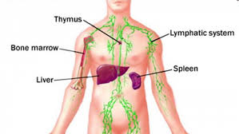
Дијелови имуног система
КОШТАНА СРЖ
ЛИМФНИ ЧВОРОВИ
СЛЕЗИНА
ГРУДНА ЖЛИЈЕЗДА

Slide 5
Имуни систем је слојевита и комплексна заштита организма
ИМУНОСТ
НЕСПЕЦИФИЧНА
(УРОЂЕНА)
СПЕЦИФИЧНА
(СТЕЧЕНА)

Slide 6
НЕСПЕЦИФИЧНА ИМУНОСТ
Неспецифична имуност није усмјерена строго на неког узрочника него на читав спектар патогених фактора
КОЖА
СЛУЗОКОЖА
ДЈЕЛОВАЊЕ ФАГОЦИТОЗЕ

Slide 7
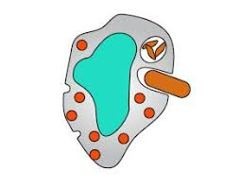
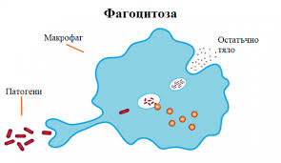
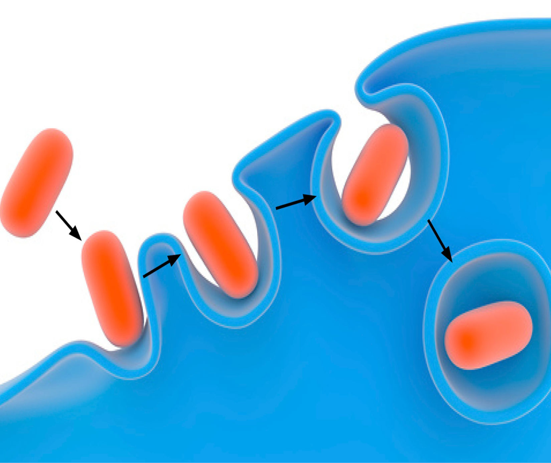

Slide 8
СПЕЦИФИЧНИ ИМУНИТЕТ
СПЕЦИФИЧНИ ИМУНИТЕТ
СТЕЧЕНИ
ПРИРОДНИ
УРОЂЕНИ
ВЈЕШТАЧКИ
АКТИВАН
-вакцинација
ПАСИВАН
употреба гоових антитијела

Slide 9
Специфична имуност дјелује циљано на појединачне нападаче
За одбрамбени одговор на овом нивоу задужене су искључиво бијеле крвне ћелије и њихов рад се заснива на препознавању структура на површини страног агенса, такозваних АНТИГЕНА и на производњи АНТИТИЈЕЛА која се спајају са антигенима нападача и олакшавају напад имуних ћелија.
Неке од бијелих крвних ћелија ПАМТЕ нападаче да би могли да брже и ефикасније дјелују при неком новом сусрету

Slide 10
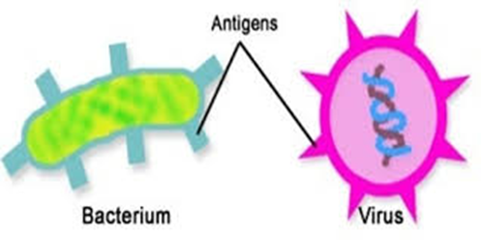
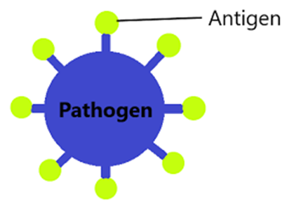
Антигени су материје које унесене у организам човјека изазивају образовање антитијела

Slide 11
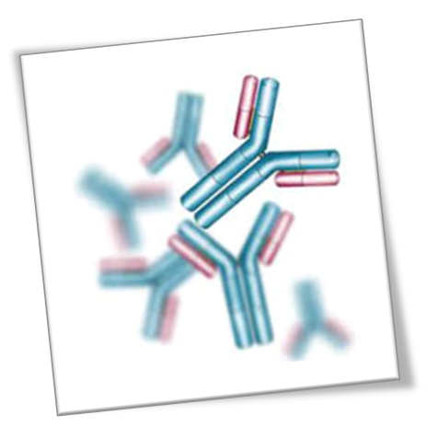
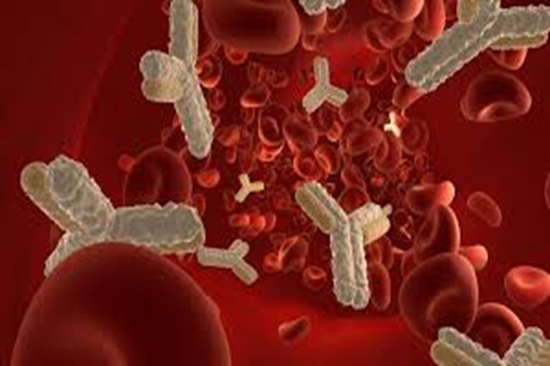
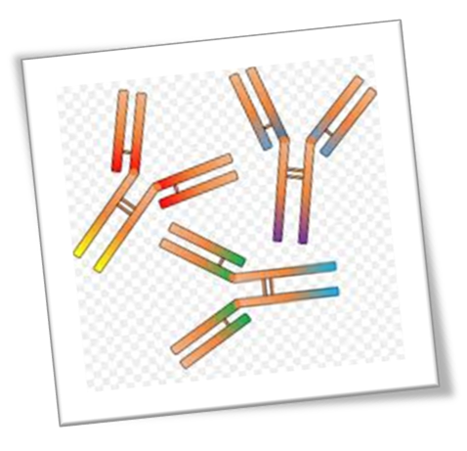
Антитијела су бјеланчевине које настају у тијелу човјека послије продирања антигена и неутралишу његово дејство у организму

Slide 12
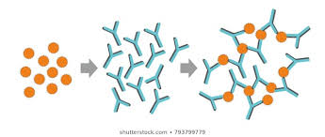
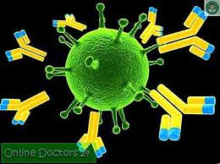
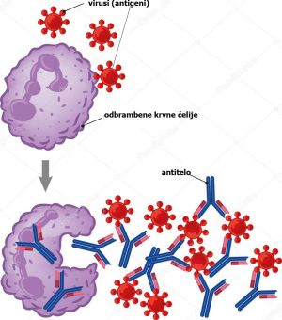

Slide 13
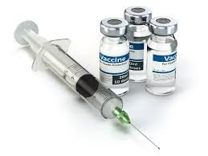
Вјештачки имунитет подразумијева вакцинацију или употребу готових антитијела

Slide 14
КРВНЕ ГРУПЕ
Људска крв класификује се у групе на основу присуства односно одсуства одређених антигена на површини црвених крвних ћелија
Најважнија подјела је према
АБО систему
Rh фактору

Slide 15
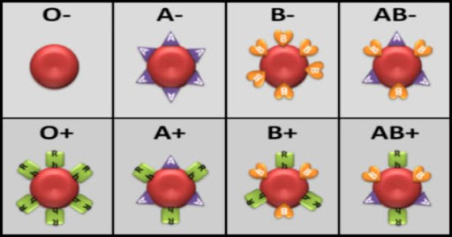
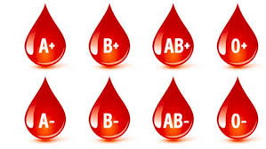
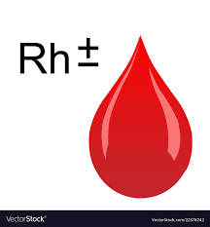
АБО СИСТЕМ и Rh фактор
АБО систем заснован је на постојању антигена А и антигена Б на површини црвених крвних ћелија
Rh фактор заснован је на постојању Rh антигена на површини еритроцита који се налази код 85% популације

Slide 16
Трансфузија је процес преношења крви из крвног система једне особе у крвни систем друге ососбе Да би се извшила трансфузија крв мора да буде подударна
КРВНА ГРУПА | ЕРИТРОЦИТИ | КРВНА ПЛАЗМА
 | АНТИГЕН | АНТИТИЈЕЛО
А | А | анти-Б
Б | Б | анти-А
АБ | АБ | НЕМА
О | НЕМА | анти-А и анти-Б

Slide 18
ЗАДАТАК
Како функционише вакцинација?
Наведи неке болести против којих се спроводи вакцинација!
Распитај се коју крвну групу имаш ти и твоји укућани?
Распитај се о даривању крви?
Наведи и опиши пет болести циркулаторног система!
Демонстрирај заустављање крварења дигиталном компресијом, компресивним завојем и употребом повеска
Уџбеник од стр. 91. до стр. 96.

